Slide 1
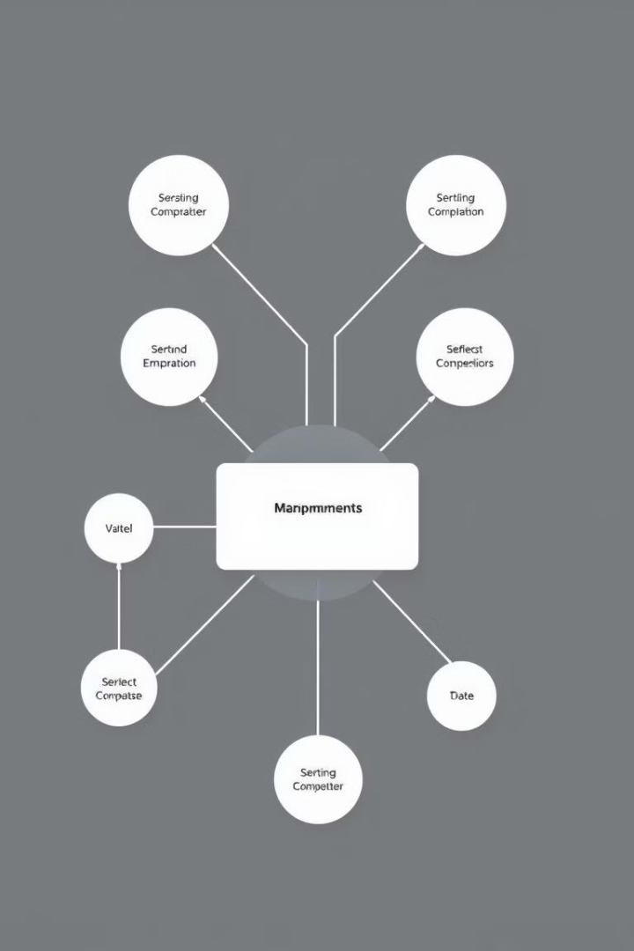
Estructura de los sistemas
Los sistemas son estructuras complejas compuestas por diferentes elementos interrelacionados que funcionan en conjunto para lograr un objetivo común. Cada sistema tiene una organización interna y una jerarquía que lo define y determina su comportamiento.

Slide 2
Componentes de un sistema
Elementos
Subsistemas
Límites
Los sistemas están compuestos por elementos básicos como insumos, procesos, productos y controles que se conectan y dependen entre sí.
Dentro de un sistema mayor, existen subsistemas más pequeños que contribuyen a su funcionamiento y desempeño general.
Cada sistema tiene fronteras definidas que separan lo interno de lo externo, y que determinan su alcance e interacciones.

Slide 3
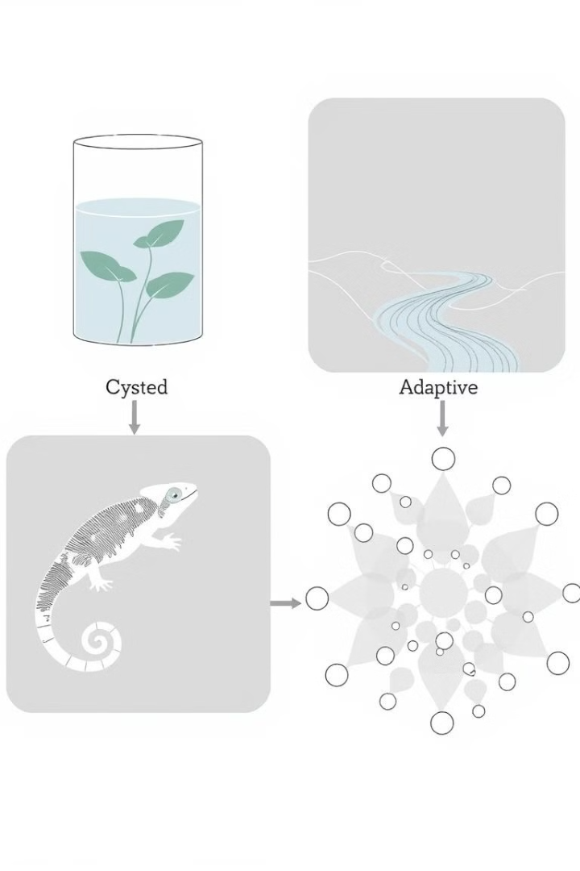
Tipos de sistemas
Cerrados
Abiertos
Sistemas aislados del entorno, con flujos de entrada y salida limitados.
Sistemas que interactúan constantemente con su entorno, con flujos de entrada y salida dinámicos.
Adaptativos
Complejos
Sistemas que se ajustan y evolucionan en respuesta a los cambios del entorno.
Sistemas con múltiples componentes interconectados que se influyen mutuamente de manera no lineal.

Slide 4

Relaciones e interacciones en los sistemas
Interdependencia
Retroalimentación
Los elementos de un sistema dependen y se afectan mutuamente, formando una red de conexiones.
La información sobre los resultados se utiliza para ajustar y mejorar el funcionamiento del sistema.
1
2
3
Sinergia
El desempeño del sistema como un todo es mayor que la suma de sus partes individuales.

Slide 5



Aplicaciones de la teoría de sistemas
Organizaciones
Tecnología
Analizar y mejorar la estructura y dinámica de las organizaciones complejas.
Diseñar y optimizar sistemas tecnológicos como redes, procesos industriales y software.
Medio ambiente
Salud
Estudiar y gestionar los sistemas naturales y ecológicos de manera sostenible.
Comprender y abordar los complejos sistemas relacionados con la atención médica.

